Slide 1
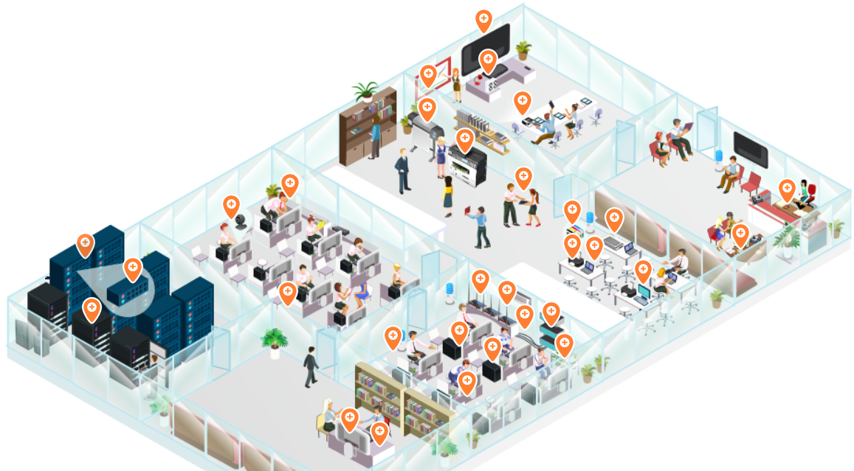
Види телекомунікаційних систем
https://amrita-cs.com/about/

Slide 2
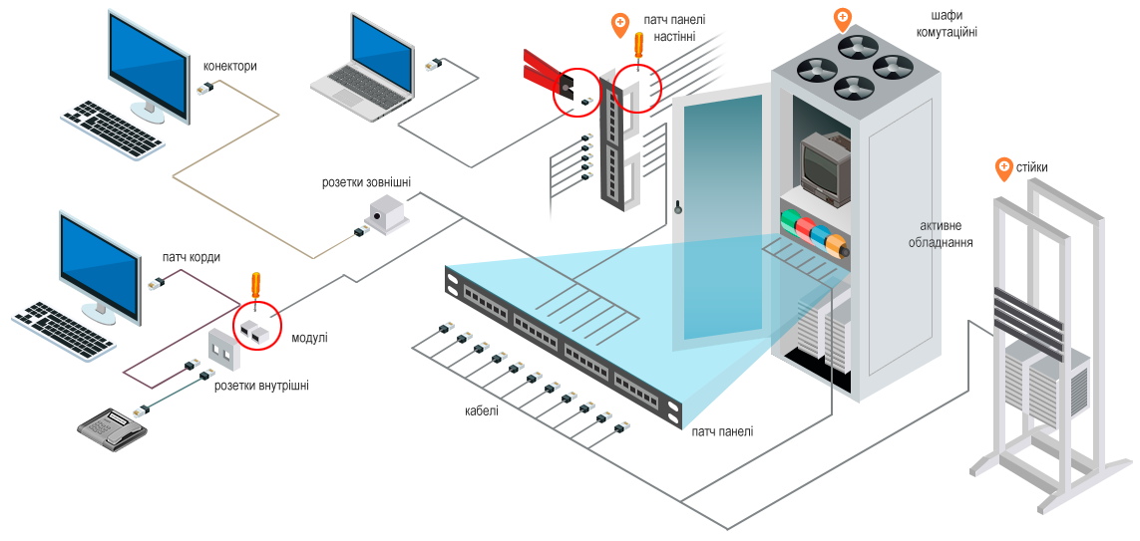
Телекомунікаційні системи та мережі
Сучасний і надійний обмін інформацією визначає потребу в побудові ефективної мережевої інфраструктури, яка повинна задовольняти зростаючим вимогам організації. В умовах стрімкого зростання кількості користувачів інформаційних систем і обсягу обчислень, головними якостями корпоративних мереж передачі даних стають продуктивність, масштабованість, безпека і керованість мережі.
https://amrita-cs.com/telecommunication_systems/

Slide 3
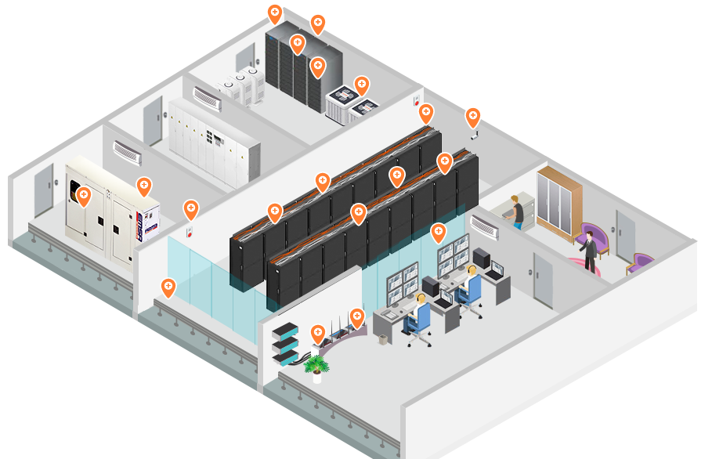
Центр обробки даних (ЦОД). Інженерні та ІТ системи
Сучасний ЦОД є комплексним рішенням по організації системи зберігання даних. Основними елементами ЦОД є: система обробки даних, система управління, система зберігання даних та інженерні системи. Існує 3 типи дата-центрів (ЦОД): - великі структури мають свої приміщення та канали зв'язку; - середні структури арендують площадки певного розміру і кабельні канали передачі інформації; - невеликі структури ЦОД розміщуються в серверних кімнатах на території компанії-користувача.
ІТ Компанія здійснює повний комплекс робіт, такі як
організація ЦОД,
обладнання для дата-центрів,
проектування дата-центрів (ЦОД), що передбачає в собі створення інженерної та інформаційної інфраструктури,
підключення систем резервного енергозбереження, охолодження та безпека ЦОД.
Склад ЦОД:
1. ДИЗЕЛЬ-ГЕНЕРАТОРНІ УСТАНОВКИ
Забезпечують резервну подачу електроенергії на випадок надзвичайної ситуації.
https://amrita-cs.com/data_center_systems/

Slide 4
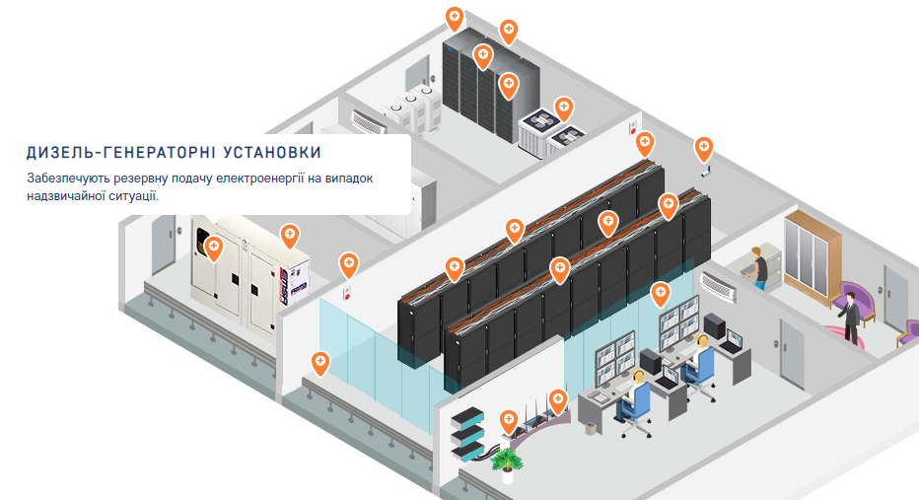

Slide 5
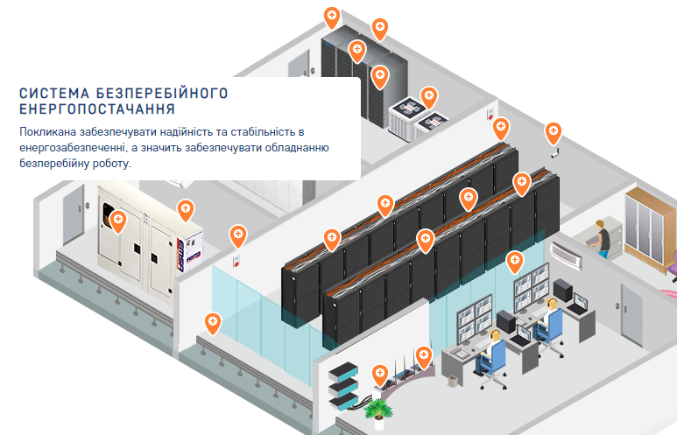

Slide 6
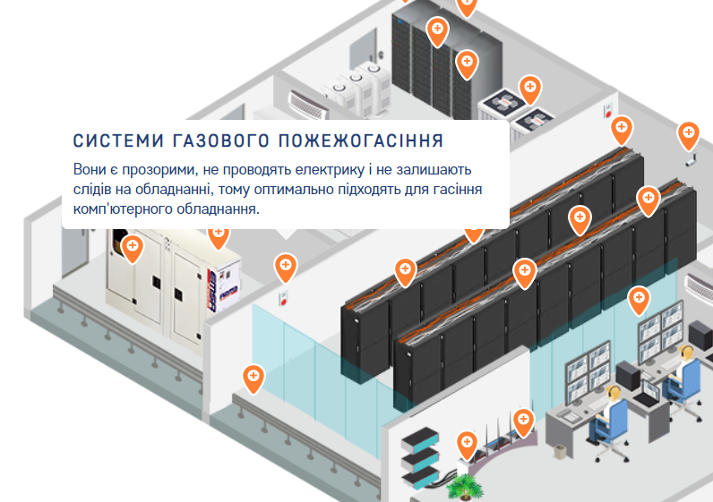

Slide 7
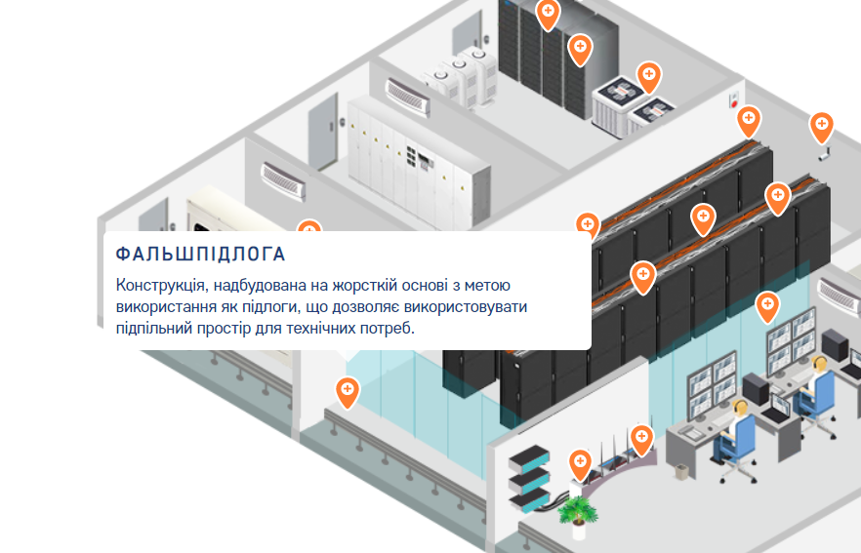

Slide 8
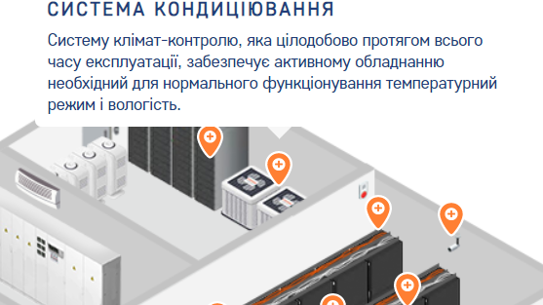
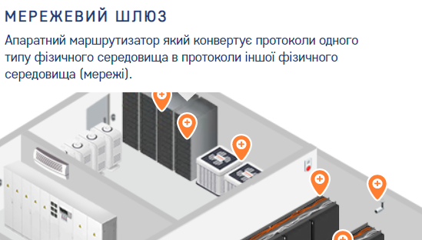
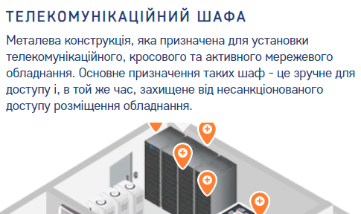
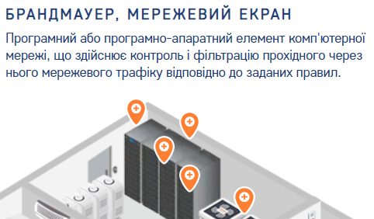

Slide 9
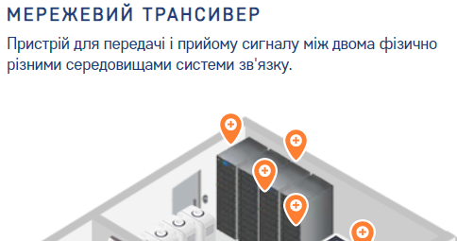
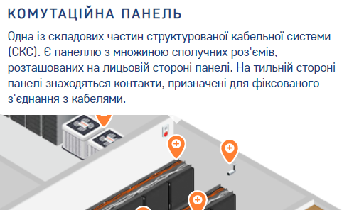
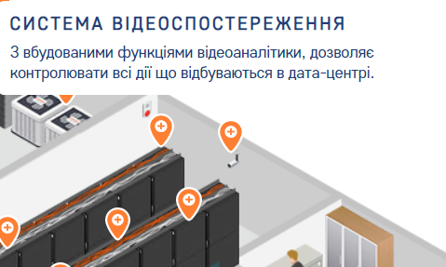
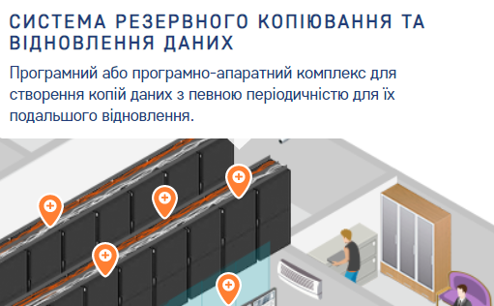

Slide 10
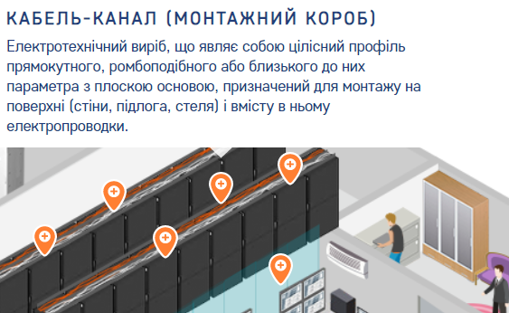
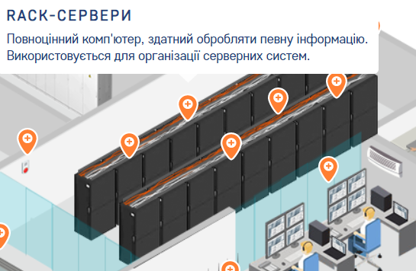
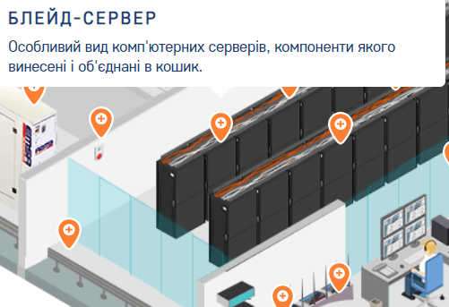
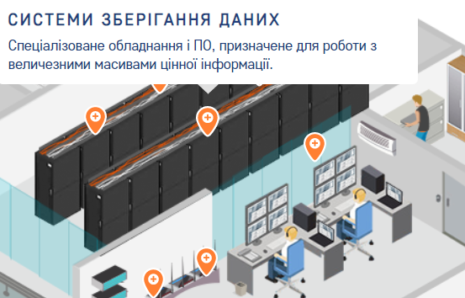

Slide 11
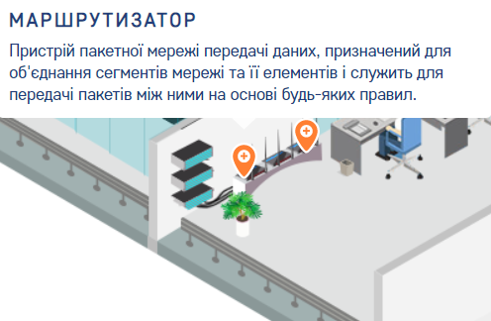
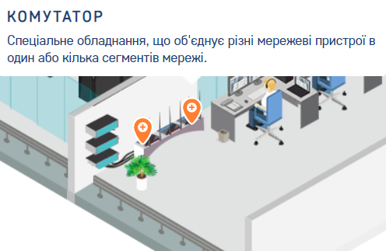
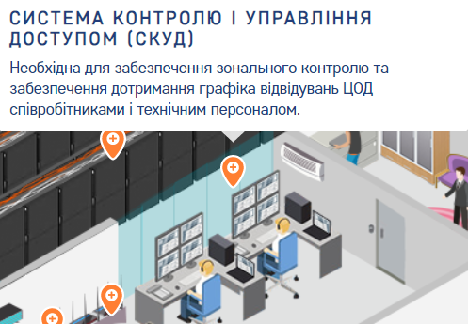

Slide 12
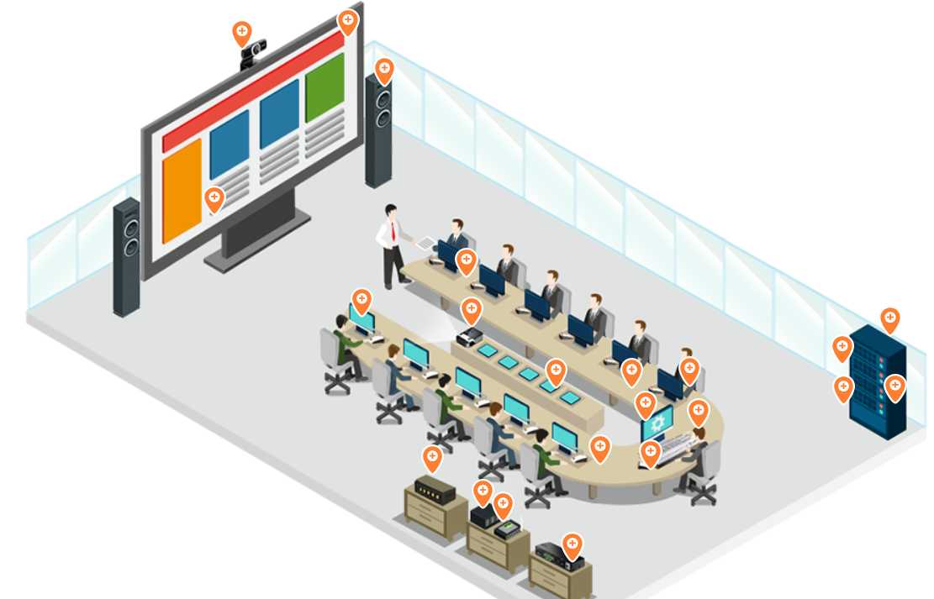
Проектування та побудова конференц- та конгрес-систем та систем аудіо-відео супроводу
Конгрес-системи, або конференц-системи є спеціалізованим, широко відомим обладнанням, без якого неможлива жодна конференція чи конгрес. Відомі компанії орієнтовані на використання самих новітніх технологій, індивідуальний підхід до кожного замовника, якість та оперативність роботи. Пропонують інноваційний підхід до створення конференц- та конгрес-систем – інтеграцію з IT системою на базі спеціалізованого програмного забезпечення або ПЗ, що розроблено фахівцями у відповідності до технічного завдання замовника.
Відео стіни
Екран, що складається з декількох тонкошовних відеомодулів на основі ЖК-панелей (LCD) з тонкою рамкою, які керуються спеціальним контролером.
https://amrita-cs.com/conferencecongress_solutions/

Slide 13
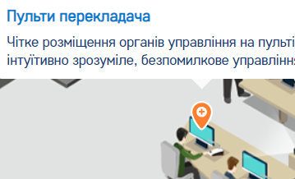
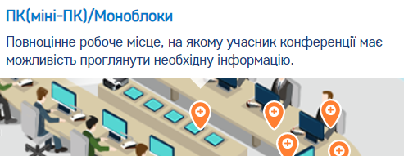
Бездротові конференц-системи
Для передачі мови застосовуються ІЧ або радіо канали, а також мультимедійні конференц-системи, пульти яких мають вбудований сенсорний екран різних розмірів з роздільною здатністю.
Моторизовані монітори
Професійні моторизовані системи відображення, які вбудовуються в стіл і висуваються тільки при необхідності.. Даний механізм (електродвигун) активується за допомогою кнопки на корпусі або за допомогою системи управління.
Еквалайзери
Пристрій для гнучкої настройки звуку. Якість звуку залежить не лише від характеристик колонок.

Slide 14
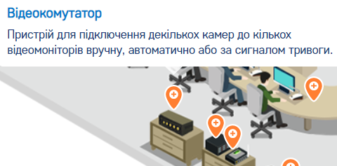
Мікрофони Мікшери
Пристрої, що поєднують сигнали від декількох мікрофонів.
Мережеве обладнання
Пристрої, з яких складається комп’ютерна мережа, яка служить для спільного використання загального доступу в інтернет, обладнання та пристроїв зберігання інформації.
Мультимедійний пристрій
Для конференцій з сенсорним екраном, який має високу роздільну здатність та інтуїтивно зрозумілий для користувача інтерфейс, робить досвід участі в конференції яскравішим і захоплюючим.

Slide 15
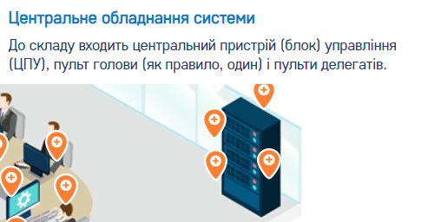
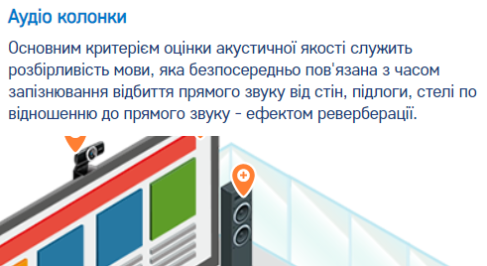
Сервери
Знаходиться інформація, яку відображають документи, фото, відео та інше.
Відео розгалужувачі
Спеціальний підсилювач, завдяки якому можна підключити більше трьох споживачів до одного джерела відео/аудіо сигналу.
Конвертер відео
Комерційний продукт для конвертації відео-, аудіо- та графічних файлів різних форматів, зміни параметрів відео і включає в себе можливість програвання відео, звуку, а також здійснення простих операцій редагування.
Цифрові відеокамери
Основне призначення - забезпечення ефективної роботи синхронних перекладачів та автоматичного наведення камер на доповідача.

Slide 16
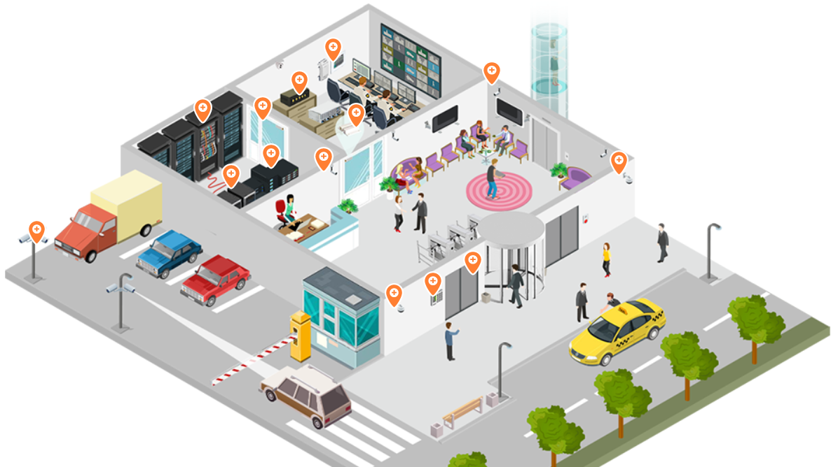
Проектування та побудова систем відеоспостереження та відеоаналітики, систем контролю
та управління доступом
Інтегруючи відеоспостереження з системою контролю доступу, ми можемо отримати набагато більш ефективне і функціональне рішення, ніж при використанні кожної з систем окремо. Інтеграція трансляції живого відео з камер, розміщених на точках доступу, з програмним забезпеченням СКУД дозволяє отримати журнал подій з інтегрованими в них відео в момент настання події.

Slide 17
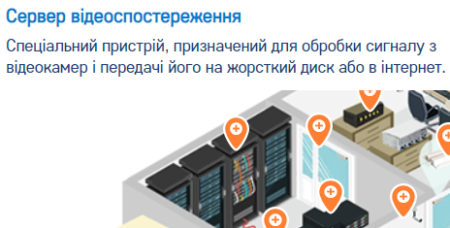
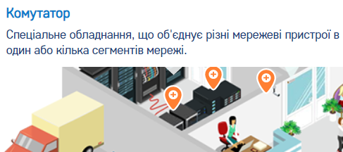
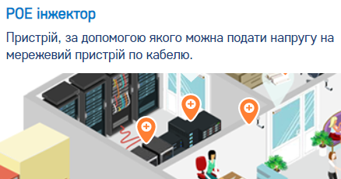
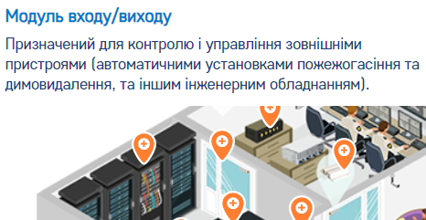
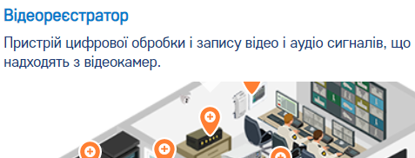

Slide 18
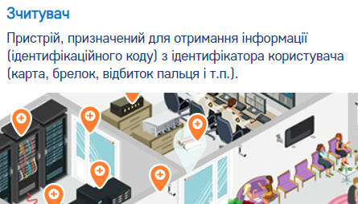
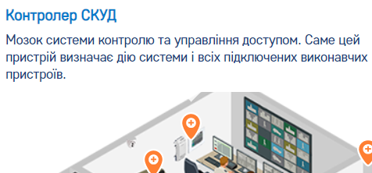
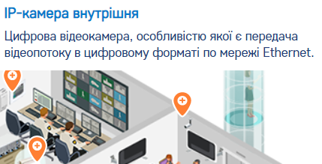
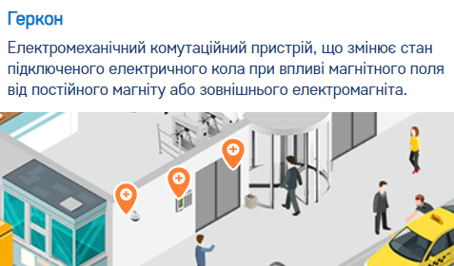
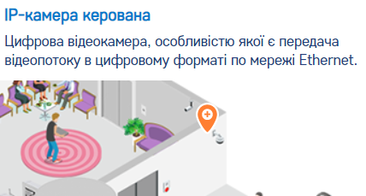
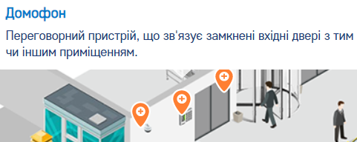
IP-камера вулична
Цифрова відеокамера, особливістю якої є передача відеопотоку в цифровому форматі по мережі Ethernet.

Slide 19
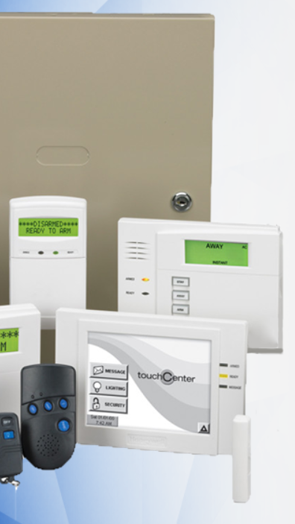

Slide 21
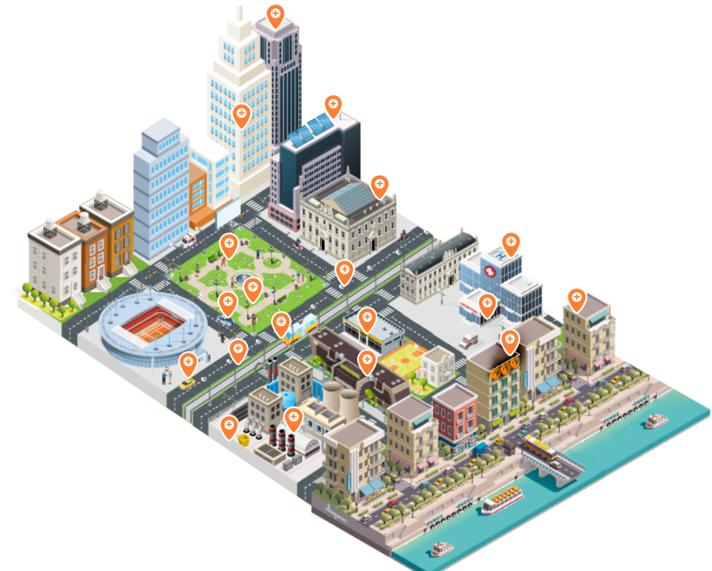
Безпечне місто. Розумне місто
Це забезпечення сучасної якості життя за рахунок застосування інноваційних технологій, які передбачають економічне і екологічне використання міських систем життєдіяльності. Це нові стандарти життя на базі новітніх технологій, безпечне міське середовище, забезпечення ефективного управління міськими ресурсами і постійне зростання рівня життя мешканців.

Slide 22
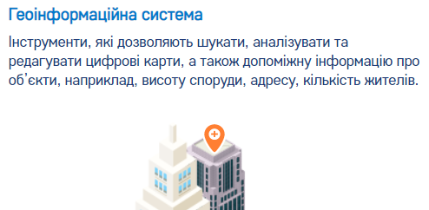
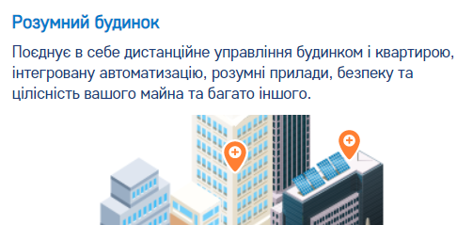
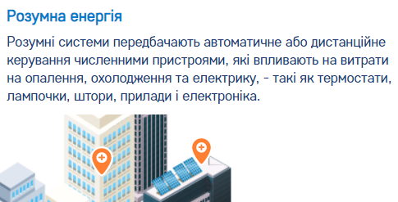
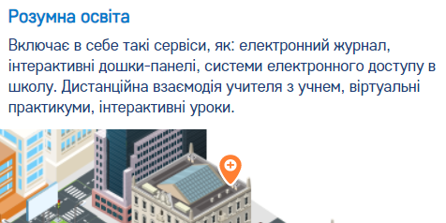
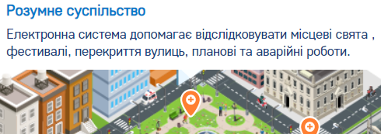

Slide 23
